Slide 1
排序二叉树

Slide 2
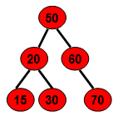
定义
二叉排序树或者是一棵空树，或者是具有下列性质的二叉树：
（1）若左子树不空，则左子树上所有结点的值均小于或等于它的根结点的值；
（2）若右子树不空，则右子树上所有结点的值均大于或等于它的根结点的值；
（3）左、右子树也分别为二叉排序树；

Slide 3
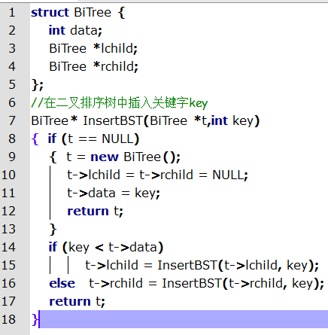
排序二叉树的操作
插入
查找
删除
遍历：中序遍历就是从小到大的排列

Slide 4
插入
Insert( node* root,int key)
以 root为根的树中插入 key
{ if(root空）{
生成新结点，插入
t=新结点地址;
}
else{ if(key较小)
在左子树插入
else{ 在右子树中插入 }
}
return root;
}

Slide 5
查找
bool find(node* root,int key)
// 在以root为根的树中查找key
{ if(在root结点找到) 返回True;
else{ if( key较小 ) return 在左子树中找
else return 在右子树中找
}
}

Slide 6
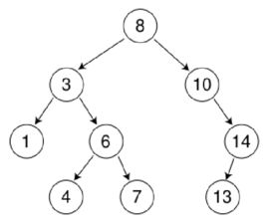
删除
若删除的是叶子结点
若删除的结点只有左子树或右子树
只在右子树
只在左子树

Slide 7
删除
要删除的结点有左子树有右子树
如，删除结点6
让4成为7的左结点即可

Slide 8
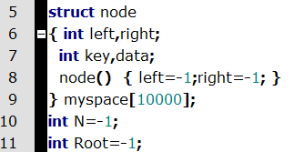
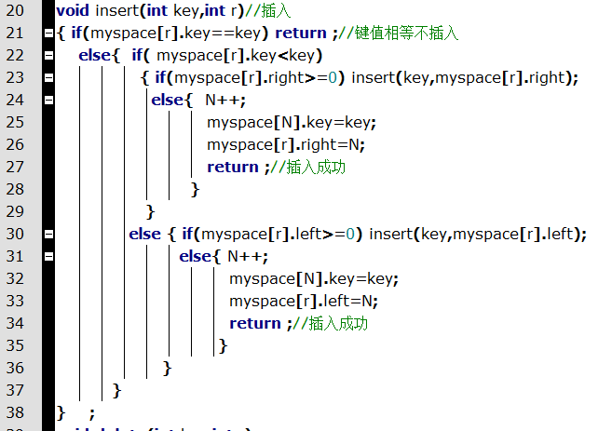
竞赛中，为提高效率，使用数组为结点空间
数组的下标就是地址

